Slide 1
Co zahrnuje komunikace se seniory
Marie Trešlová, Lenka Motlová, Věra Stasková
Tento příspěvek je podpořen s finanční podporou TAČR v rámci projektu „Model péče o seniory
v pobytových zařízeních v konceptu třístupňového bydlení, číslo: TL01000032“.
Jihlava 13. 10. 2021

Slide 2
Model péče o seniory v pobytových zařízeních v konceptu třístupňového bydlení
Hlavním cílem projektu je identifikovat moderní trendy péče a příklady dobré praxe v péči o seniory v pobytových zařízeních a využít je k vytvoření modelu péče v konceptu třístupňového bydlení pro seniory s důrazem na propojení s komunitou a s ohledem na mezigenerační solidaritu.
Doba řešení: 02/2018-12/2020.
Identifikační kód projektu: TL01000032.

Slide 3
Model péče o seniory v pobytových zařízeních v konceptu třístupňového bydlení
Otevřenost – tzn. propojení s komunitou.
Mezigenerační solidarita – propojení různých věkových kategorií.
Aktivní stárnutí –nové trendy a příklady dobré praxe týkající se aktivizace.
Komplexnost – zahrnutí všech skupin seniorů dle míry soběstačnosti.
Multidisciplinarita – komplexní multidisciplinární péče o seniory v konceptu koordinované rehabilitace.

Slide 4
Zjištění
Stanovit si v rámci organizace cíl organizace a celkovou filozofii/vizi poskytování konkrétní sociální služby.
Všichni pracovníci - pracovníci přímé péče, management i administrativní pracovníci - by měli rozumět tomu, jaká je vize poskytované péče.
Vzdělání - udržení – supervize.
Komunikace.

Slide 6
Filosofie, zjištění.
Filein - mít rád, toužit po něčem
Sofía - moudrost, zdatnost
Je soustavné, racionální a kritické zkoumání skutečnosti, světa a člověka.
Hledá pravdivé poznání světa a smysl lidského života.
Hledá prostředky reflexe, racionální argumentace a diskuse.
Je to také způsob života.
Snaží se s tajemstvím světa a existence (objektem péče) nějak vyrovnat.
Zjištění: nejednotná terminologie
- přístup
- model
- koncept
- prvky.

Slide 7
Co mají společného?
Koncept Bazální stimulace®.
Psychobiografický model péče prof. E. Böhma.
Smyslová aktivizace podle Lore Wehner.
Validace podle Naomi Feil® .
Integrativní Validace podle Richard®.

Slide 8
Komunikace – co zahrnuje?
Zaměření na klienta.
Vnímání – porozumění, reflexe a reakce na jeho potřeby.
Ovládání komunikačních technik – dovedností.
Vliv prostředí – známé stimuly.
Vycházet z hodnot (zájmu) klienta – z jeho životního příběhu.
Aktivní nabídka.

Slide 9
Komunikace
Porozumění filosofii pomocí komunikace.
Komunikace v multidisciplinárním týmu.
Komunikace se seniory/seniorkami.
Vytvářet klidné a bezpečné prostředí.

Slide 10
Kruhová podpora: rovné postavení všech zúčastněných - schéma spolupráce

Slide 11
Cohousing - sdílené bydlení pro seniory 65+
abulka 2: Realizované výzkumné zahraniční pobyty 2019
Svoboda, velká míra tolerance, nastavená pravidla. Komunikace.
Seznámit se s filozofií cohousingu.
Přínos:
Vysoká míra participace
Tolerance
Respekt
Odpovědnost
Jistota, bezpečí
Podpora a pomoc,
Aktivní život v komunitě,
Alternativa bydlení.

Slide 12
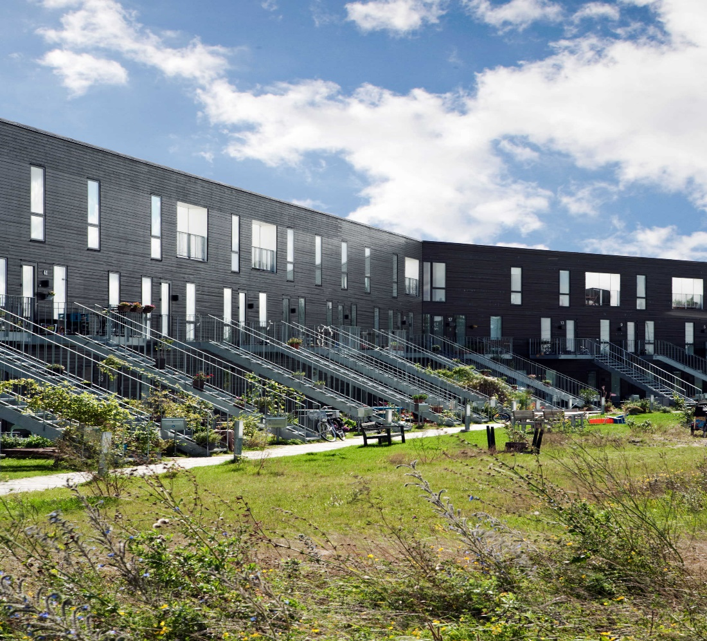
Lange Eng v Albertslund

Slide 13
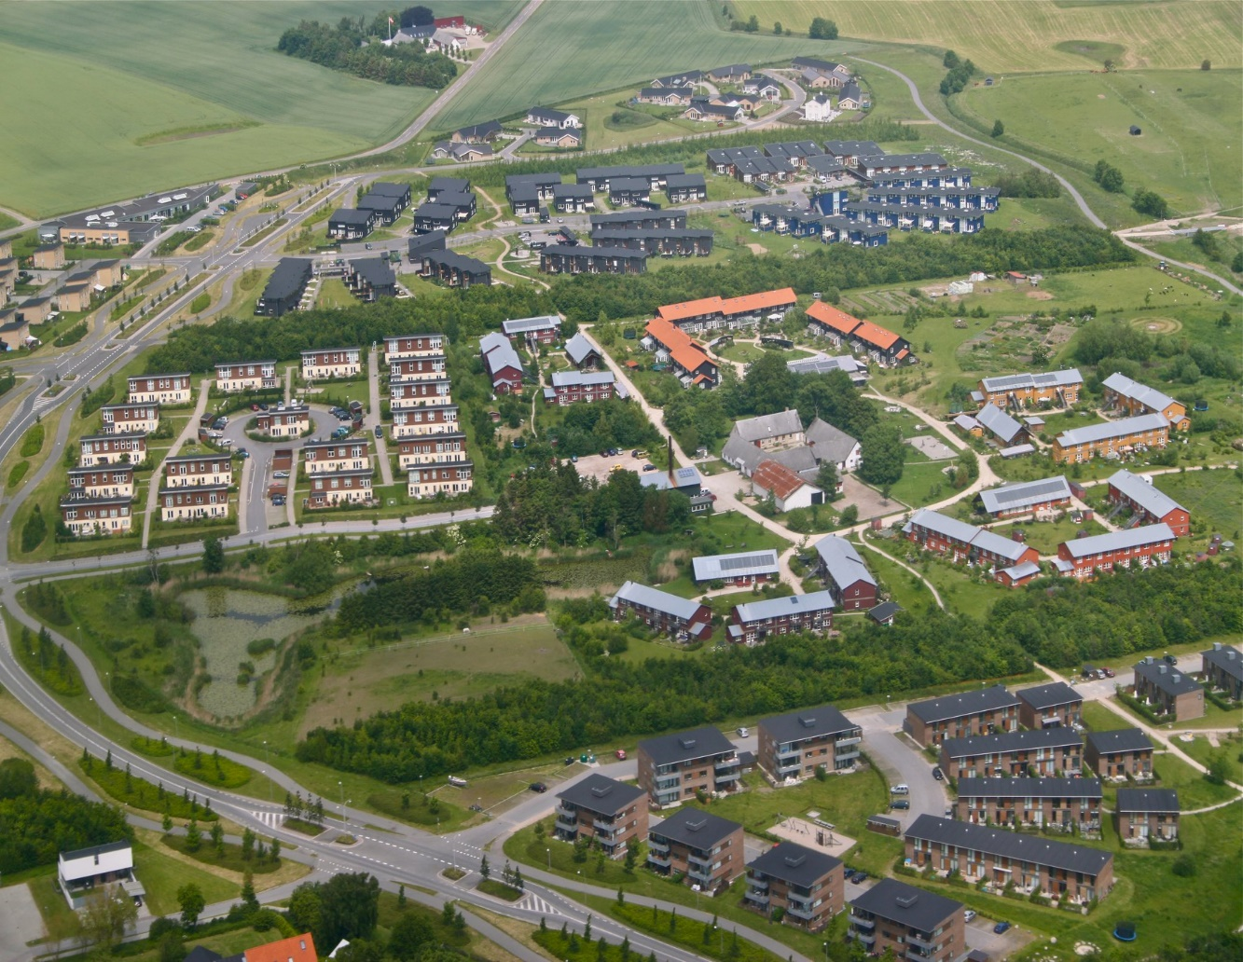
Munksoegaard v Roskilde

Slide 14
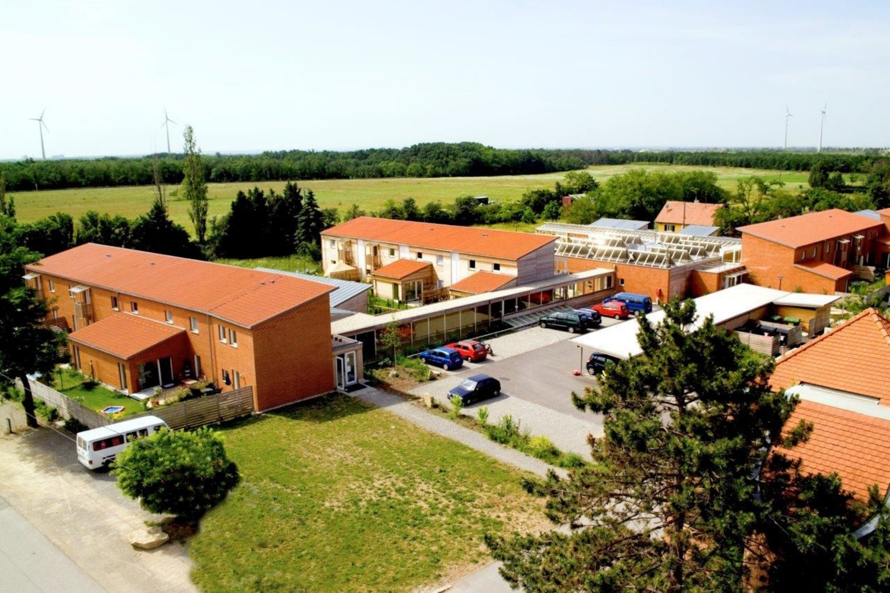
Cohousing Lebensraum v Gänserndorf-Süd u Vídně

Slide 15
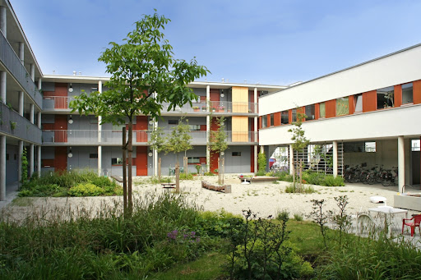
Frauen Wohnen v Mnichově

Slide 16
Tento příspěvek vznikl díky státní podpoře
Technologické agentury ČR v rámci programu ÉTA
projekt „Model péče o seniory v pobytových zařízeních
v konceptu třístupňového bydlení“, TAČR reg. číslo: TL 01 0000 32.

Slide 17
Děkuji za pozornost.

